Slide 1

Mudanças Climáticas destrinchando-as
Rede de Treinadores em Conservação
Capacitando Novos Treinadores

Slide 2
Pontos-chave para apresentar este passo
Planejamento Operacional
• Conhecimento e compreensão básica de mudanças climáticas e adaptação é um pré-requisito
• Mudanças Climáticas é um assunto difícil cheio de sutilezas e incertezas
A maioria acredita que o aspecto de Mudanças Climáticas deve ser integrado ao processo desde o começo
Desconstruir os os elementos de Mudanças Climáticas e os impactos associados e eles é essencial
Notes:
No final são os alvos que vão determinar as estratégias
A questão de escala é sempre um jogo entre a extensão espacial contemplada pelo mandato da equipe (por exemplo, unidades de manejo de uma Área Protegida) versus a escala em que os alvos e os processos que os sustentam como também as ameaças que atuam sobre eles efetivamente operam.

Slide 3
Perguntas Essenciais
para fazer à Equipe
Planejamento Operacional
Qual é o nível de compreensão da equipe em relação às Mudanças Climáticas e adaptação?
O que tem sido feito para a área /região em relação a sua vulnerabilidade às mudanças climáticas?
Qual é a fonte de conhecimento especializado disponível à equipe?
Os impactos sociais e as respostas aos mesmo são bem compreendidos?
Todos os níveis de incerteza foram levados em conta?

Slide 4
Dificuldade: A equipe não esta bem informada sobre mudanças climática e adaptação a elas
Dificuldades comuns & Recomendações
Planejamento Operacional
É preciso providenciar educação básica a respeito. Procure um especialista que seja acostumado a trabalhar com leigos no assunto para administrar um dia de educação

Slide 5
Dificuldades comuns & Recomendações
Planejamento Operacional
Dificuldade: É a primeira vez que a equipe tem contato com os Padrões Abertos
  A recomendação é de não abordar a questão de mudanças climáticas logo no primeiro passo do planejamento
  Uma vez que a equipe esteja mais a vontade com todos os conceitos envolvidos poderá abordar o assunto de uma maneira mais plena

Slide 6
Dificuldades comuns & Recomendações
Planejamento Operacional
Dificuldade: Minha equipe já possui um plano estratégico
  É a situação mais comum – tem orientação desenvolvida para abordar essa situação e não é um grande problema readaptar

Slide 7
Dificuldades comuns & Recomendações
Planejamento Operacional
Dificuldade: Como inserir a questão de Mudanças Climáticas num plano pré-existente?
1. Juntar os relatórios e dados existentes sobre Clima
2. Revisar as partes Interessadas
3. Avaliação de Vulnerabilidade
    A. Investigar Vulnerabilidade aos atuais Eventos Climáticos Extremos
    B. Analisar o Leque de Variações Climáticas Previstas para o Futuro
    C. Avaliar os Prováveis Impactos Ecológicos das Previsões Climáticas
    À luz das previsões, avaliar quais serão as prováveis reações humanas e os Impactos associados às mesmas
    Levantar os Impactos potenciais mais certos de ocorreram e os mais críticos e registrá-los sob o título “Hipóteses de Mudanças”
    F. Capturar todos os Impactos do Clima previstos e integrá-los a um modelo conceitual do tipo caixa e setas
    G. Reavaliar a ordem de classificação das ameaças diretas
4. Revisar Metas e Objetivos
5. Identificar possíveis estratégias de adaptação às mudanças climáticas baseado no novo modelo conceitual construído
6. Estabelecer uma ordem entre estratégias baseada em viabilidade, custo, benefícios e sua robusteza face um possível clima futuro diferente
7. Desenvolver cadeias lógicas detalhadas para as estratégias de Mudanças Climáticas

Slide 8
Dificuldades comuns & Recomendações
Planejamento Operacional
Dificuldade: Nós temos uma avaliação de vulnerabilidade mas está em termos excessivamente gerais
  Introduzir a informação sobre vulnerabilidade no processo de Padrões Abertos utilizando os alvos de conservação – isto provavelmente vai levantar uma serie de perguntas sem respostas tornando necessário pesquisa/monitoramento mais específico.

Slide 9
Dificuldades comuns & Recomendações
Planejamento Operacional
Dificuldade: a ameaça maior atual é o excesso de emissões de CO2 mas há pouco que a equipe possa fazer a respeito…
  Embora é considerado tecnicamente incorreto, recomendamos tratar os vários elementos das Mudanças Climática (aumento no nível dos mares, nas temperatura das águas e do ar, tempestades mais intensas e mais frequentes etc.) como sendo ameaças para fins de planejamento. Isto permitirá sua comparação com outras ameaças e uma compreensão de possíveis sinergias entre clima e outras ameaças.

Slide 10
Dificuldades comuns & Recomendações
Planejamento Operacional
Dificuldade: pode acontecer que as reações humanas às mudanças climáticas sejam piores de que as mudanças em si
  Os esforços humanos para reforçar os barrancos de rios e as defesas contra o mar, de confinar corpos de água, etc. poderão ser piores do que se o ecossistema fosse deixado para ajustar naturalmente. Portanto é absolutamente essencial entender como os sistemas humanos (sociais, de infraestrutura, etc.) serão afetados para que a equipe possa também entender o leque inteiro de ameaças aos sistemas naturais.

Slide 11
Dificuldades comuns & Recomendações
Planejamento Operacional
Dificuldade: As previsões climáticas para nossa área são todas discordantes.
  É um fato importante de ser identificado mas é igualmente importante saber se eles são concordantes. Neste segundo caso o grau de incerteza fica um pouco menor.
  Concentre-se sobre concordância/discordância e tendências.

Slide 12
Dificuldades comuns & Recomendações
Planejamento Operacional
Dificuldade: Deveríamos desenhar estratégias para enfrentar impactos catastróficos quando a sua probabilidade de ocorrer é incerta?
  A está altura, provavelmente vale a pena discutir esse assunto e realizar uma tempestade de ideias sobre o tema. No entanto sugerimos não dedicar muito esforço à detalhamento até sabemos mais a respeito.
  Concentre-se nas estratégias que reduzem as incertezas (pesquisa ecológica e monitoramento, monitoramento do clima) ou estratégias do tipo “sem remorso” (providenciando maior proteção para recifes que parecem resistir ao branqueamento de corais).

Slide 13
Dicas Úteis
Planejamento Operacional
Pense em convidar um especialista em adaptações a Mudanças Climáticas para ser parte da sua equipe ou pelo menos de ter acesso a uma pessoa assim.
Devido à incerteza , e para influenciar os caminhos de desenvolvimento poderá ser útil elaborar mais de um cenário –cenários de clima, cenários de desenvolvimento.
Tente convencer a equipe de que seus alvos de conservação já estão vulneráveis ao clima – as mesma temas que eles trabalham (temperaturas, perturbações) tenderão a ser mais variáveis ainda nos climas do futuro.
Dado as incertezas, encoraje sua equipe a ver as projeções sobre o clima com um pouco de ceticismo

Slide 14
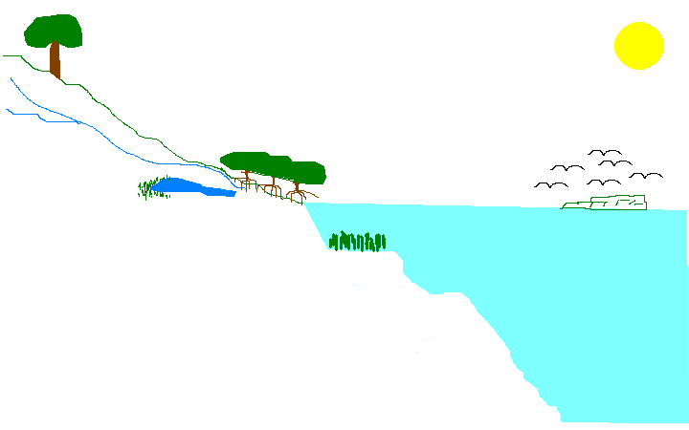
furacões
altas periódicas na temperatura das águas
tempestades intensas e
inundações
COASTAL HABITATS
drought
MANGROVES
SEABIRDS
MAMMALS
FRESHWATER
WETLANDS
SEAGRASSES
Peixes de Recifes
CORAL REEFS

